Slide 1
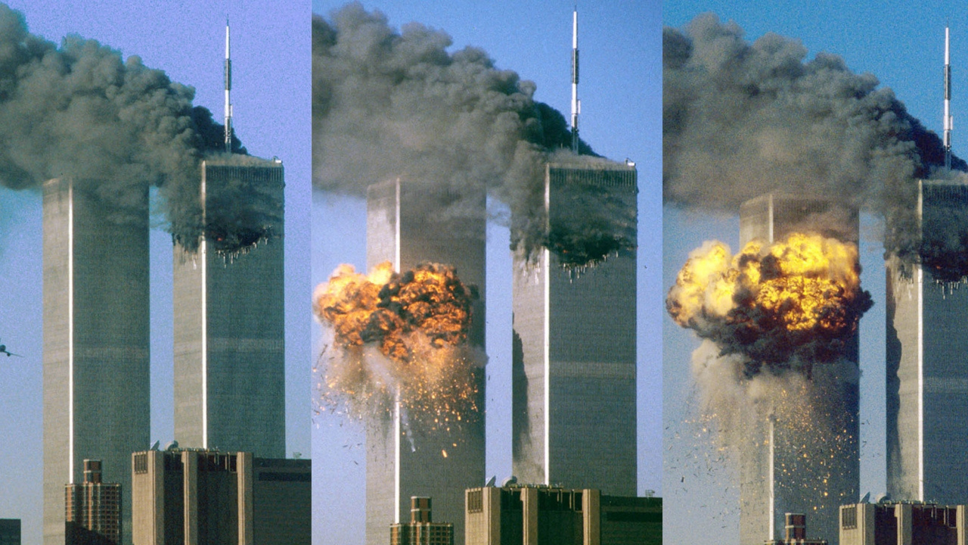
SMA 3202
ความมั่นคงของชาติและการก่อการร้าย
อาจารย์ ดร.นิมิตร พลเยี่ยม

Slide 2

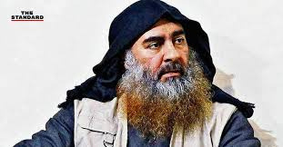
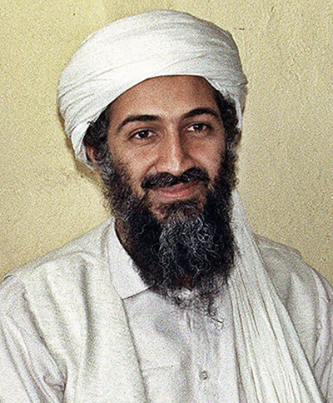
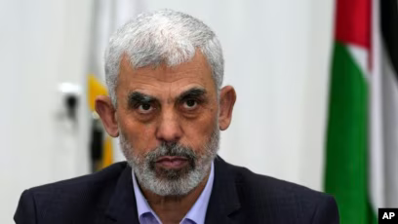
แนะนำผู้ก่อการร้าย
ยาห์ยา ซินวาร์
อาบู บาการ์ อัล-บักห์ดาดี
อุซามะฮ์ บิน ลาดิน

Slide 3
บทที่ 1
ความมั่นคงแห่งชาติ คือ ภาวะที่ประเทศปลอดจากภััยคุุกคามต่อเอกราช อธิปไตย บูรณาภาพแห่งอาณาเขตการดำรงชีวิตโดยปกติสุขของประชาชนหรือที่่กระทบต่อผลประโยชน์แห่งชาติหรือการปกครองระบอบประชาธิปไตยอันมีพระมหากษัตริย์์ทรงเป็นประมุขรวมทั้งความพร้อมของประเทศที่จะเผชิญสถานการณ์ต่างๆอันเกิดจากภัยคุกคามทุกประเภท
สรุป
ความมั่นคงแห่งชาติเป็นเรื่องที่กว้างขวาง เกี่ยวข้องและครอบคลุมทุกเรื่องของกิจการต่างๆ ภายในประเทศ ไม่ว่าจะเป็นเรื่องของความมั่นคงทางการเมือง เศรษฐกิจ สังคม การป้องกันประเทศ วิทยาศาสตร์ เทคโนโลยี สิ่งแวดล้อม และพลังงาน

Slide 4


ประเภทความมั่นคง
ประเภทที่ 1
ประเภทที่ 2
ประเภทที่ 3
ความมั่นคงแห่งชาติด้ ด้านเศรษฐกิจ
ความมั่นคงแห่งชาติด้านการทหาร
ความมั่นคงแห่งชาติด้านการเมือง

Slide 5
ประเภทความมั่นคง
ประเภทที่ 4
ประเภทที่ 5
ประเภทที่ 6
ความมั่นคงแห่งชาติด้านวิทยาศาสตร์ และเทคโนโลยี
ความมั่นคงแห่งชาติด้านพลังงานและสิ่งแวดล้อม
ความมั่นคงแห่งชาติ
ด้านสังคม

Slide 6


ความมั่นคงแห่งชาติและองค์ประกอบของรัฐ
องค์ประกอบของชาติ
ดินแดน
ประชากร
รัฐบาล
อำนาจอธิปไตย

Slide 7
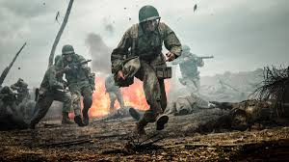
สงครามเย็น
สงครามเย็น ได้ทำให้รัฐต่างๆมีการจัดการความมั่นคง มหาอำนาจจัดระเบียบโลกใหม่ให้เกิดความมั่นคง โดยเน้นเรื่องการทหารเป็นสำคัญ เน้นเรื่องการป้องปราม และการแข่งขันการพัฒนาอาวุธ

Slide 8
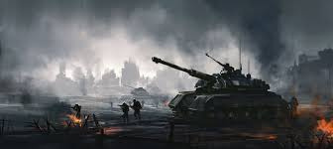
อุดมการณ์ทางการเมือง
โลกแบ่งออกเป็นค่ายใหญ่ๆ 2 ค่าย คือ ค่ายเสรี นำโดย สหรัฐอเมริกา และค่ายสังคมนิยม นำโดยสหภาพโซเวียต เกิดสมรภูมิตัวแทน สงครามเกาหลี สงครามเวียดนาม

Slide 9
บทที่ 2
ความมั่นคงแบบดั้งเดิมและความมั่นคงแบบใหม่
ประเด็นทางการทหาร รัฐในยุคหลังสงครามเย็นต้องเผชิญกับปัญหาความมั่นคงในรูปแบบใหม่ เช่น ปัญหาความมั่นคงด้านสิ่งแวดล้อม ปัญหาความมั่นคงของมนุษย์ การย้ายถิ่นฐานของประชากรปัญหาผู้ลี้ภัย ปัญหาด้านชาติพันธุ์ ปัญหาความมั่นคงทางเศรษฐกิจ ปัญหาองค์กรอาชญากรรมข้ามชาติปัญหาการก่อการร้ายสากล

Slide 10

ความมั่นคงแห่งชาติกับภัยคุกคาม
ภัยคุกคาม (Threat) หมายถึง สิ่งที่อาจจะก่อให้เกิดความเสียหายต่อคุณสมบัติของข้อมูลด้านใดด้านหนึ่งหรือ มากกว่าหนึ่งด้าน ภัยคุกคามนั้นอาจจะไม่เกิดขึ้นเลยก็ได้ถ้ามีการป้องกันที่ดี

Slide 11

ความมั่นคงแห่งชาติ..
คือ การที่ชาติอยู่ในสภาวะที่ ปราศจากอันตราย มีความมั่นคงและปลอดภัยจากภัยคุกคาม ( Threats)

Slide 12
สาเหตุ
ความไม่มั่นคง ของชาติ เกิดจากสาเหตุที่สำคัญ 2 ประการ
เกิดจากภัยคุกคาม
( Threats) ทั้งภายในและภายนอก
ประการที่ 1
ประการที่ 2
เกิดจากความขัดแย้งเรื่องผลประโยชน์ของชาติ
( National Interests)

Slide 13
ความมั่นคงรูปแบบเก่า
Traditional Security)
ความมั่นคงแบบเดิม ( Traditional Security) โดยยังคงมี ปัญหาสำคัญที่เกิดขึ้นและดำรงอยู่ในปัจจุบันรวมทั้งจะส่ งผลกระทบต่อไปในอนาคตได้ แก่ ปัญหาการสู้รบตามแนวชายแดน ซึ่งมีทั้งการสู้รบด้วยกองกำลังติดอาวุธบริเวณชายแดนไทย กัมพูชา และไทย สาธารณรัฐแห่งสหภาพเมียนมาร์ เป็นต้น หรือ ปัญหาการลกลอบหลบหนี เข้าเมือง ของกลุ่มชาวโรฮิงญาจากรัฐอะระกันหรือรัฐยะไข่

Slide 14
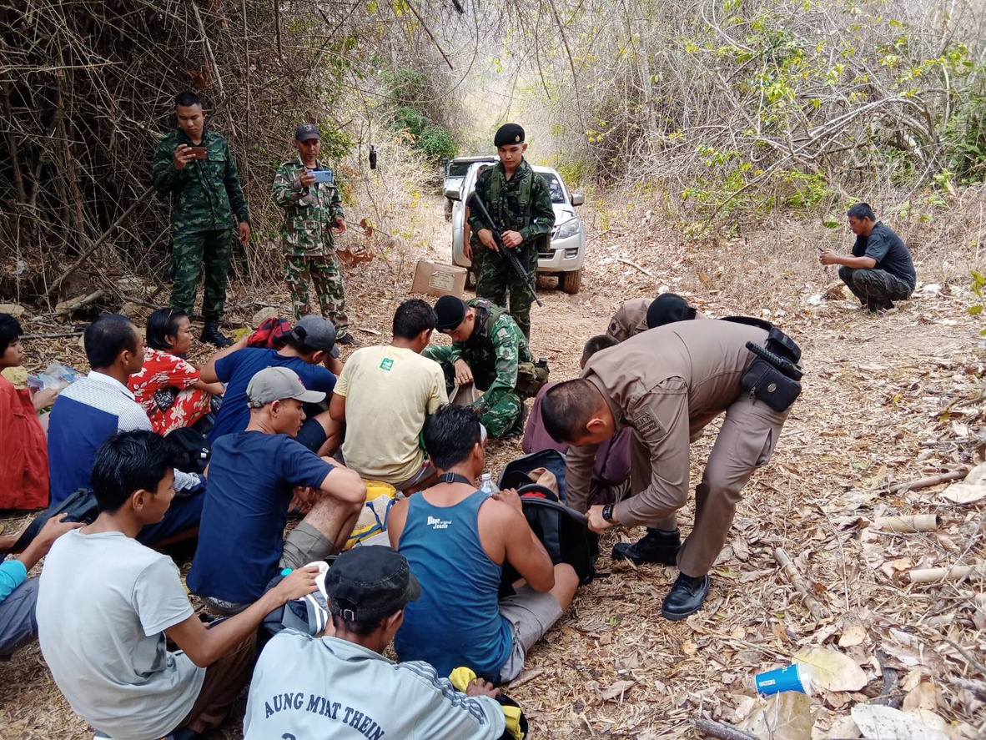
ความมั่นคงรูปแบบใหม่
(Non Traditional Threat)
การเปลี่ยนแปลงภูมิอากาศ ทำให้เกิดปัญหาโลกร้อน เกิดผลกระทบต่อความเป็นอยู่ของมนุษย์และระบบนิเวศน์การเคลื่อนย้ายทุนจากบรรษัทข้ามชาติ ที่ส่งผลให้ประเทศบางประเทศล้มละลายได้ภายในชั่วระยะเวลาข้ามคืน การก่อการร้ายและการก่อความไม่สงบที่กระทำต่อผู้บริสุทธิ์ ด้วยความรุนแรง
และความหวาดกลัว การแพร่กระจายของเทคโนโลยี และอาวุธนิวเคลียร์ที่มีอำนาจทำลายล้างสูง

